Slide 1
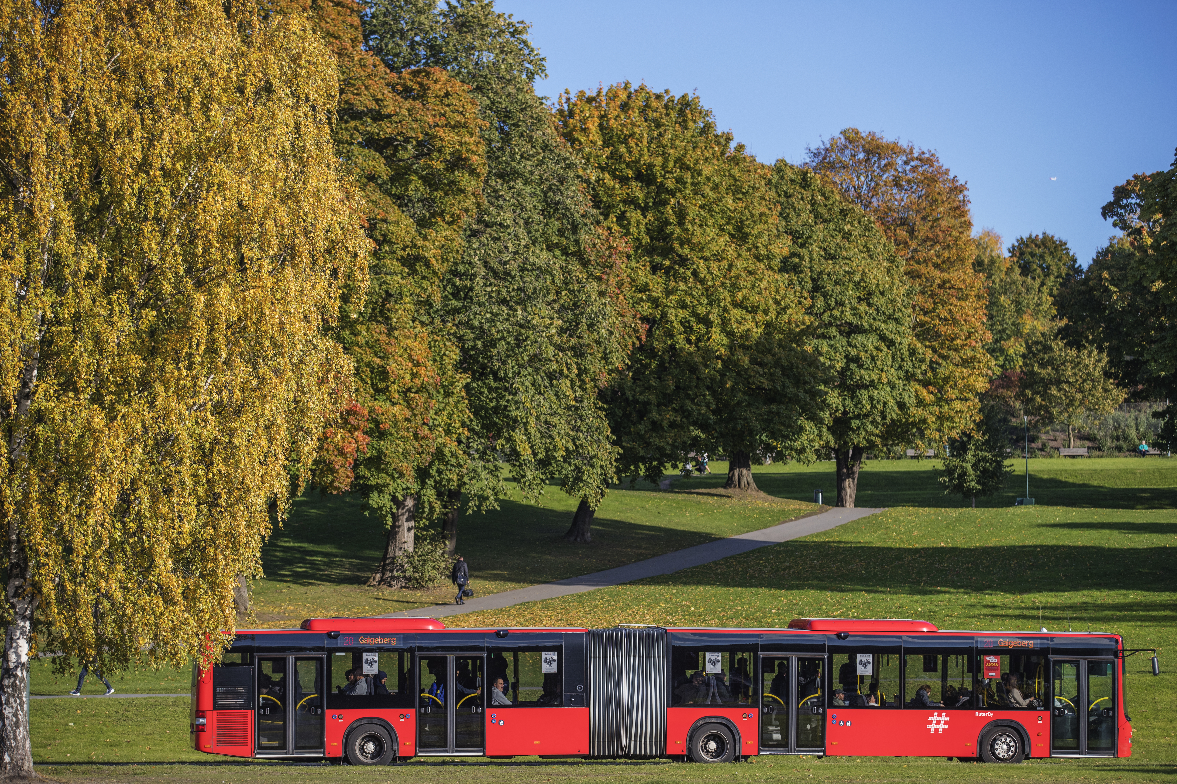
Systemtest elbusser
Kort beskrivelse av markedet og forslag til driftsopplegg
Jan Erik Pedersen, Ruteplanlegger

Slide 2
Bakgrunn
Valg av område for systemtest

Slide 3
Hva kan være egnet område for systemtest av batterielektriske leddbusser i Oslo?
Ruter mener at Oslo sentrum/Indre by er sannsynligvis det beste området.
Det har muligheter for ekstra bussoppstilling og lading på endepunktene som kan opparbeides på kort sikt og kan gjenbrukes i en ny Indre by kontrakt fra 2020, eller senere.
Det finnes områder som er lite påvirket av planlagte anleggsarbeider som kan innebære omlegging av linjen.
Det er muligheter til å prøve bussenes kapasiteter og egenskaper under krevende forhold.

Slide 4
Trasévalg som Ruter mener er egnet
Busslinjene langs ring 2 er vurdert som gode alternativer, og da spesielt linje 20 som er en av Oslos hovedlinjer, og betjener det tunge markedet langs ring 2.
Linje 20 går fra Skøyen i vest til Galgeberg i øst og betjenes i dag med leddbusser på 18,7 meter som kan gi en kapasitet på ca. 90 personer ved punktlig kjøring.
Det kjøres med 5 minutters rute i rush, men linjen har utfordringer med fremkommeligheten, daglige frakjøringer og «klumping».

Slide 5
Markedet og etterspørselen for linje 20 har vokst kraftig de siste 20 årene.
I 1998 hadde linje 20 ca. 17 000 påstigende på en hverdag.
I 2000 hadde dette økt til ca. 20 000 påstigende per hverdag.
I oktober 2016 hadde linje 20 ca. 35 000 påstigende på en hverdag.
Økningen fra 1998 til 2016 er dermed på mer enn 100 prosent. De siste fem årene har trafikken økt med rundt 5 prosent årlig.

Slide 6
Hovedutfordringer
Forutsigbar fremkommelighet.
Nok kapasitet til å hindre frakjøringer.
Lik kapasitet på kjøretøyene for å unngå klumping.
Høy frekvens
Uforutsigbar fremkommelighet
Svært stor etterspørsel
Endres noen av disse forholdene når det kjøres med elbuss?
Utfordringer med :
godt og stabilt tilbud
punktlighet

Slide 7
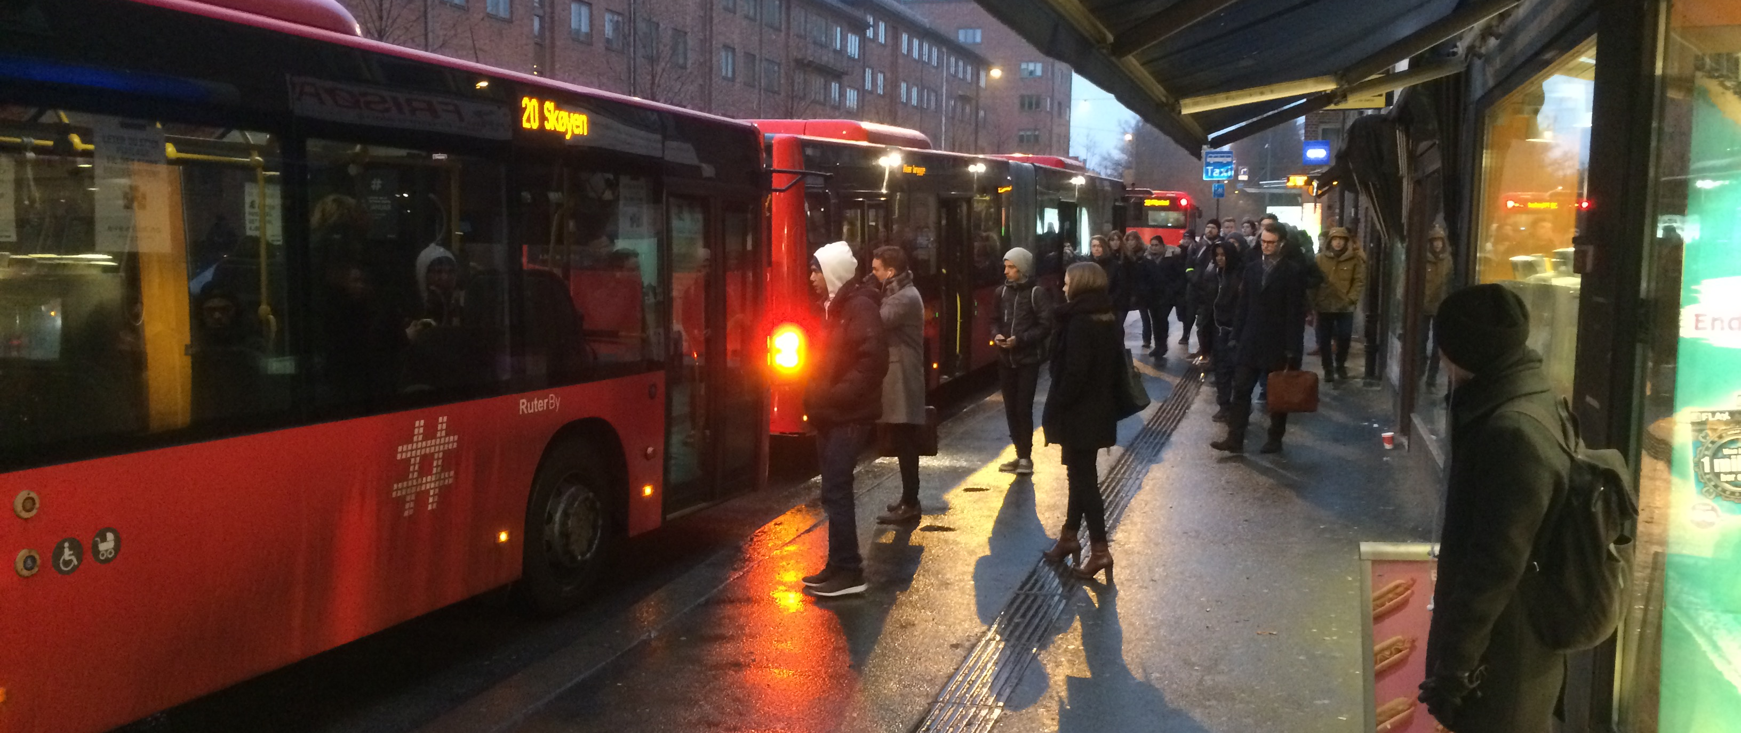
Carl Berners plass

Slide 8
Mulige forbedringer i dagens tilbud på linje 20
Forbedre fremkommeligheten slik at man i større grad unngår klumping.
Optimalisere stoppesteder og avstand mellom stoppestedene
To alternativer for å gi godt nok tilbud i forhold til etterspørsel:
  Alt A: Økt frekvens med 18,7 meters busser
  Alt B: Økt lengde på bussene med samme frekvens

Slide 9
Hvilke løsninger har vi for å gjennomføre en systemtest som gir ønsket kunnskap i forkant av en ny Indre by kontrakt?
Er det mulig å tenke seg en ny linje i Indre by langs ring 2?
Hvilke andre løsninger finnes?

Slide 10
Systemtest elbusser
Forslag til driftsopplegg for egen linje for alternativ betjening av ring 2

Slide 11
Trasébeskrivelse av en mulig ny linje for systemtest i Oslo
Skøyen st. – Drammensveien – Halvdan Svartes gate – Kirkeveien – Griffenfelds gate – Marcus Thranes gate – Christian Michelsens gate – Trondheimsveien – Finnmarksgata – Kjølberggata – Åkebergveien – Jordal gata .
I hovedsak som linje 20, men ikke via Sagene og Thomas Heftyes gate.

Slide 12
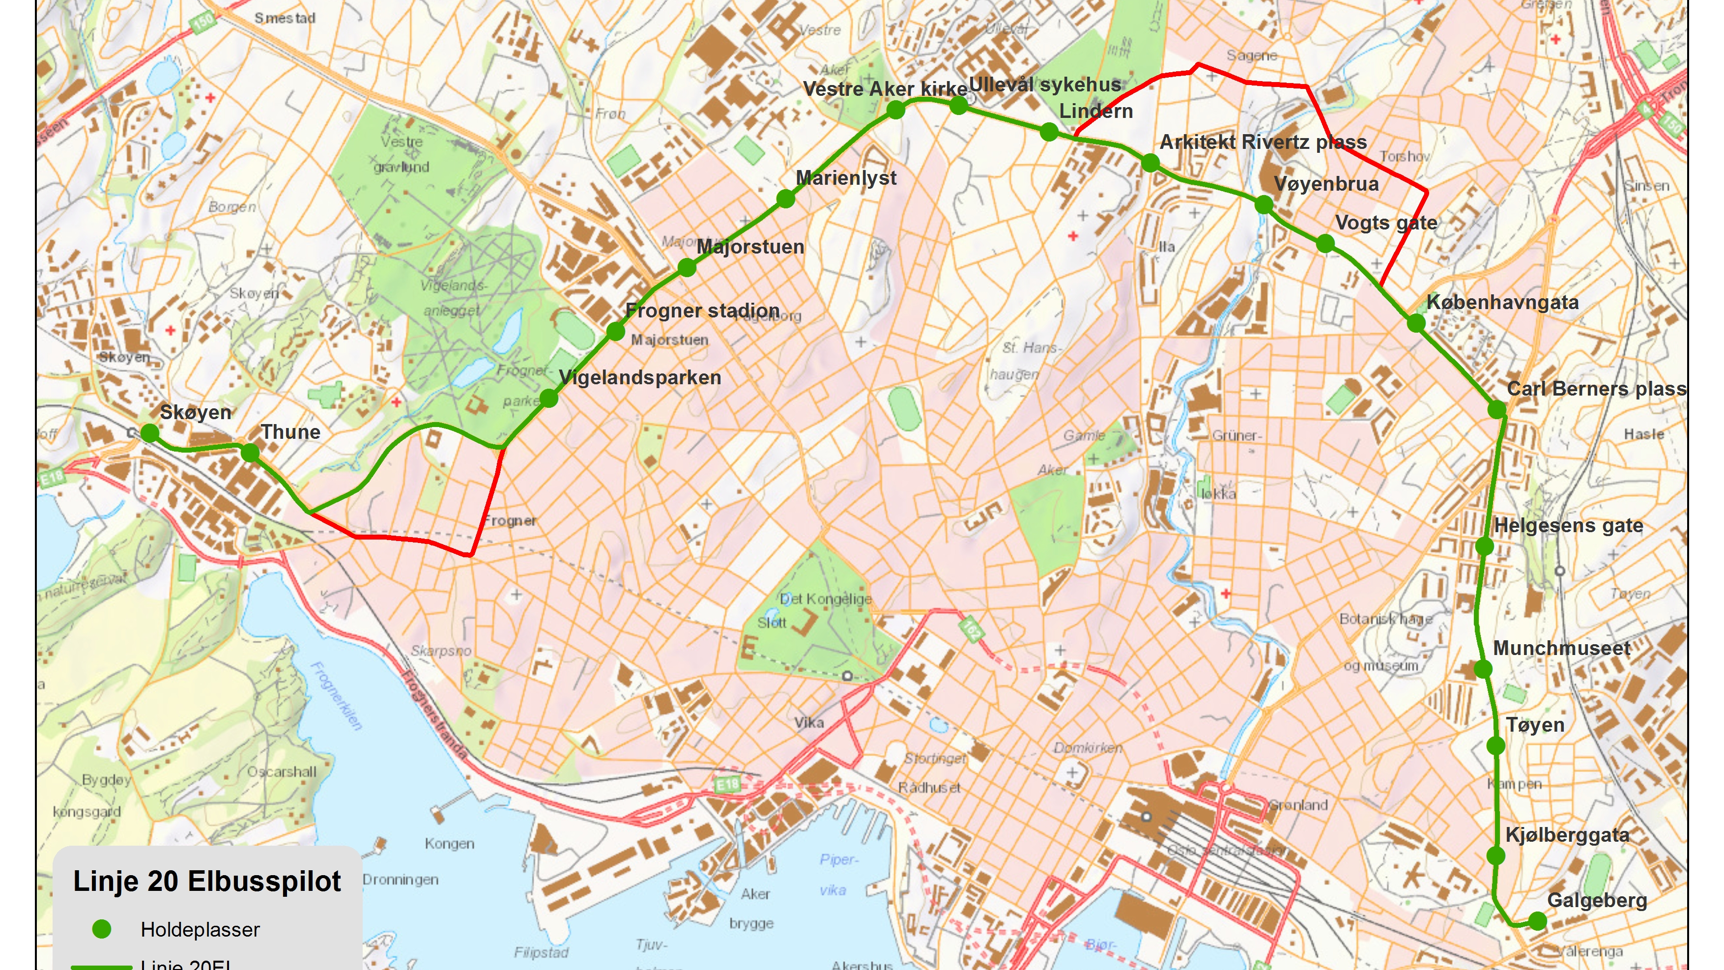

Slide 13
Nøkkeltall og skisse til driftsopplegg
Kjøretider: ca. 30 minutter i hver retning retninger.
Linjelengde: i underkant av 10 kilometer i hver retning.
Frekvens dagtid: 10 minutter frem til ca. kl. 2100.
Frekvens etter ca. kl. 2100 og tidlig morgen helgene: 15/30 minutter.
Reguleringstider inklusive tid til lading er estimert til 15 minutter.
Antall busser i samtidig trafikk: 9

Slide 14
Holdeplasskapasitet på fellesstrekninger
Holdeplasskapasitet og samspill med linjene 20, 21, 28 og en ny høyfrekvent linje på fellesstrekningene blir utfordrende.
Kapasiteten på enkelte stoppesteder som er kritiske for funksjonen av de høyfrekvente linjene 20, 21, 28, er i rushtiden fullt belagt med det lavfrekvente tilbudet (linje 33, 345, 435, 363 og flybusser).
Mulige løsninger:
  Økt kapasitet på holdeplasser som Carl Berners plass og Københavngata
  Flytting av andre linjer som forstyrrer det høyfrekvente tilbudet

Slide 15
Mulige driftsutfordringer i en elbusstest
Hvilken hyppighet av driftsstans må forventes med elbusser, og hva er typiske hovedårsaker?
Hvilke tiltak bør planlegges for å opprettholde tilbudet til kundene?
Er det hensiktsmessig å vurdere driftsopplegg hvor det rushtid:
  er tilstrekkelig å lade i bare en ende av ruten ved behov, eller
  kjøres noen nattladebusser som kan tåle ned mot 0 minutter reguleringstid?

